Slide 1


TRILHA .NET
Implementando Métricas e Healthcheck em aplicações .NET

Slide 2


Slide 3

Exemplos de Métricas
Métricas do Sistema
Quantidades de requisições
Quantidade de erros
Consumo de recursos
APIs mais acessadas
Tempo de acesso a um recurso
Métricas de Negócio
Usuários acessando a aplicação
Boletos emitidos
Compras de um produto

Slide 4

Healthcheck
Testar a saúde da sua aplicação
Testar os serviços e recursos que a aplicação depende
Pode ter o status de Healthy, degraded or unhealthy

Slide 5
Métrica não é LOG !!!
Métricas
Dados numéricos
Gráficos
Agregações
Performance
Logs
Dados textuais
Mensagens de Erro
Informação
Buscáveis

Slide 6
APM - Application Performance Management
Custo elevado
Soluções complexas de implementar
Nuvem
Flexibilidade

Slide 7
Componentes
Coletor
Data Storage
Dashboard

Slide 8

Collector
.NET Core e .NET Full
Abstração da base de dados
Otimização do envio das métricas
Middlewares para aplicações ASP.NET Core
Possibilidade de criar suas próprias métricas

Slide 9

Data Storage
TLDB
Múltiplas formas de visualização
Configuração de alertas

Slide 10

Dashboard
Multiplataforma
Múltiplas bases de dados
Alertas
Extensível através de plugins

Slide 11
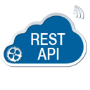


Fluxo

Slide 12
DEMO

Slide 13
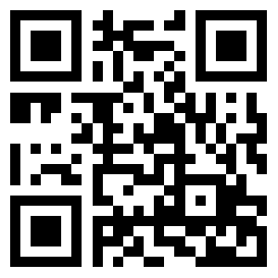
Quer saber mais ?
http://bit.ly/tdcbh-metricas
Fabrício Veronez
linkedin.com/in/fabricioveronez/

